Slide 1
Жить на нашей планете без птиц было бы ох как скучно! Как радует слух их чудесное пение! Как дух поднимает их лёгкий, свободный полёт!
В.В.Бианки

Slide 2
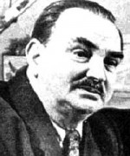
В.Бианки- писатель, учёный - орнитолог

Slide 3
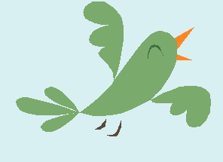
Тема урока:
Решение задач.
Какие бывают животные? Птицы.

Slide 4
ВЫВОД:
ПТИЦЫ- это животные…
птицы | Количество ног | Покровы
 | 2 ноги 2 крыла | перья

Slide 5
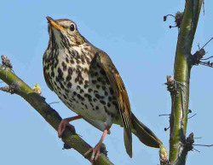
Кукушка

Slide 6
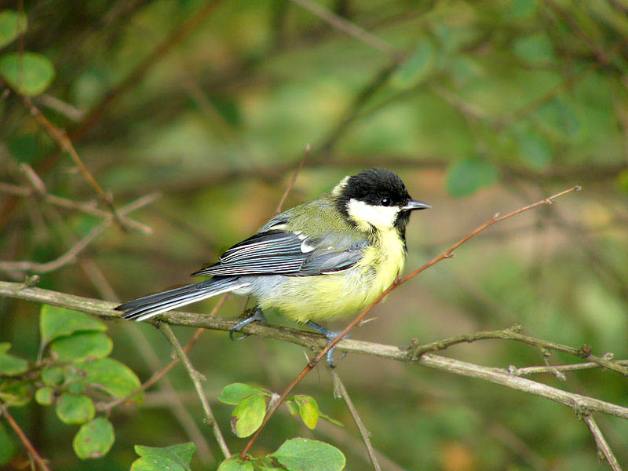
Синица

Slide 7
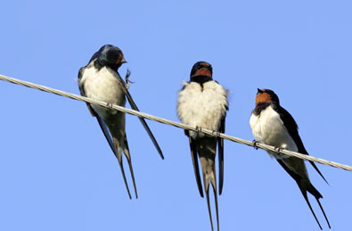
Ласточки

Slide 8
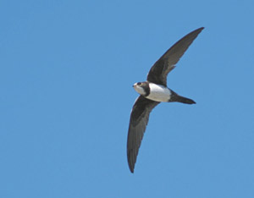
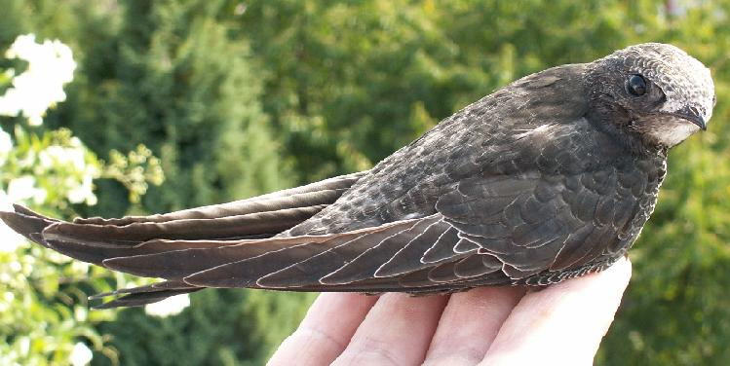
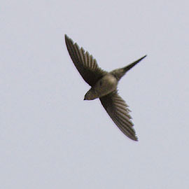
Стрижи

Slide 9
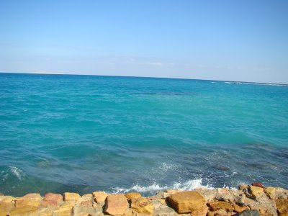
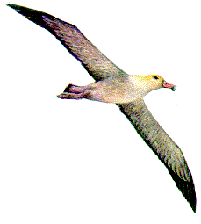
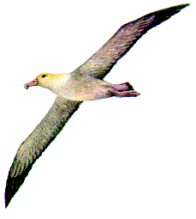

Slide 10
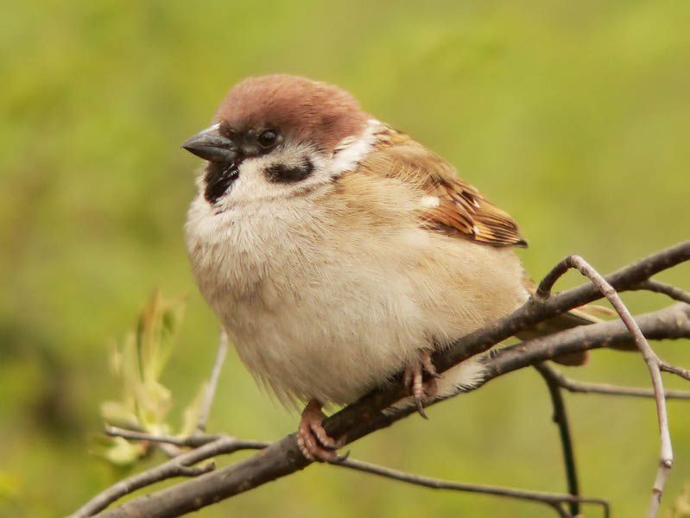
Воробей

Slide 11
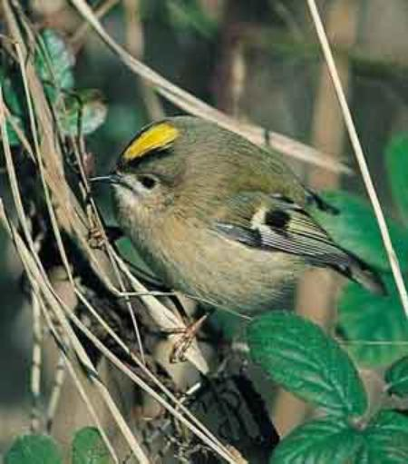
Королёк

Slide 12
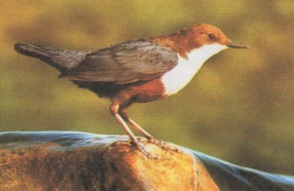
Оляпка

Slide 13
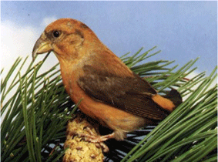
Клёст

Slide 14
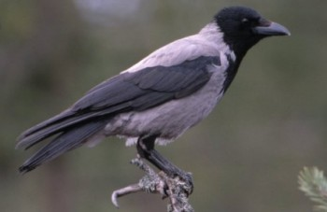
Ворона

Slide 15
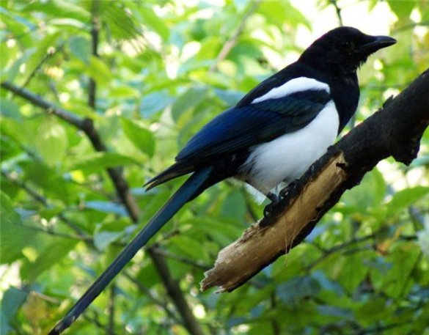
Сорока

Slide 16
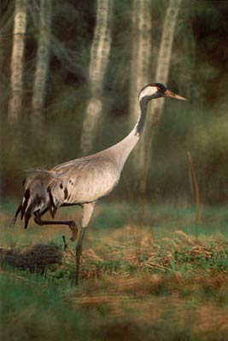
Серый журавль

Slide 17
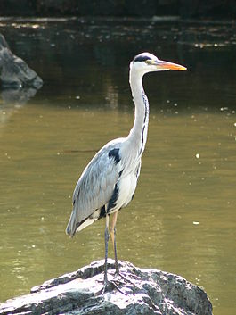
Цапля

Slide 18
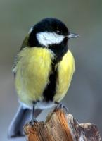

Slide 19
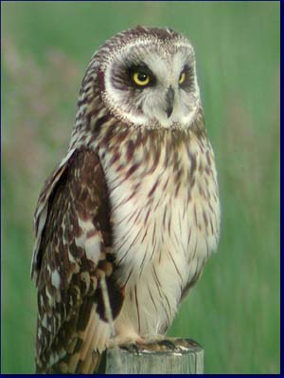

Slide 20
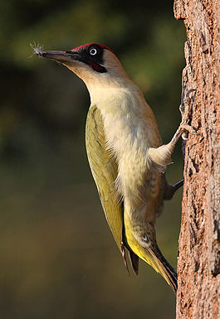
Зелёный дятел

Slide 21
Источники:
http://birdphoto.ru/index.php?newsid=38
http://zooclub.ru/voice/index4.shtm Голоса и пение птиц
Галкина И.А. Электронные физминутки.

